Slide 1
8동 206호 수장공사 작업의뢰서
2026. 02. 11
유앤미시스템

Slide 2
8동 206호 수장공사 작업의뢰서(긴급)
1. 공 사 명 : 8동 206호 수장공사 작업의뢰
2. 공사요청일 : 2026년 02월 11일
3. 공사의뢰자 : 유앤미시스템 남해원 소장
4. 완료요청일 : 긴급으로 요청
5. 입주예정일 : 입주중
6. 공 사 내 용 : 8동 206호 거실, 주방 천정 도배 떨어짐으로 인해 도배 및 몰딩보수
(※ 거실 천정 도배 떨어짐 관리사무소에서 제거 조치함)
상기 공사에 대한 공사요청을 에스앤아이 코퍼레이션에게 요청 드리오니 수장공사를 완료해 주실 것을 요청 드립니다.
의 뢰 사 진

Slide 3
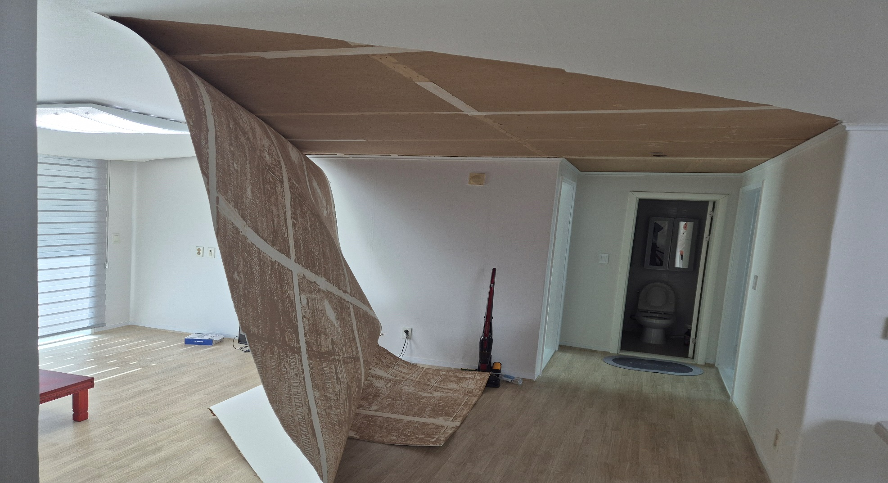
거실 천정 도배 떨어짐

